Slide 1
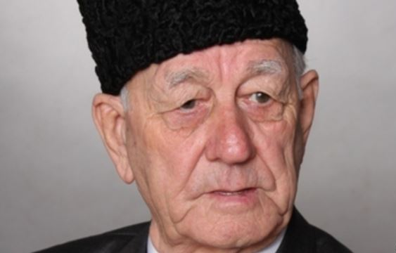
Риза Фазыл
1929 с. майыс 30 — 2016 с. ноябрь 26

Slide 2
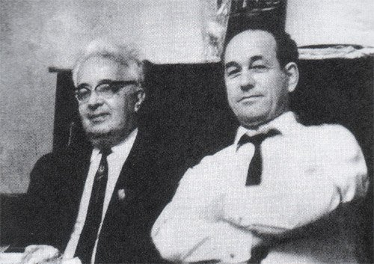
Эшреф Шемьи-заде ве Риза Фазыл

Slide 3
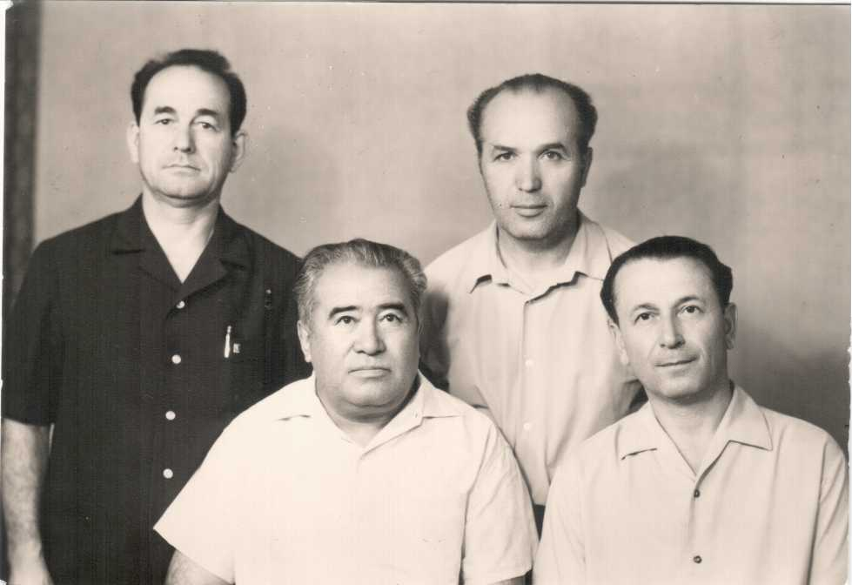
Риза Фазыл, Черкез Али, Риза Халид

Slide 4
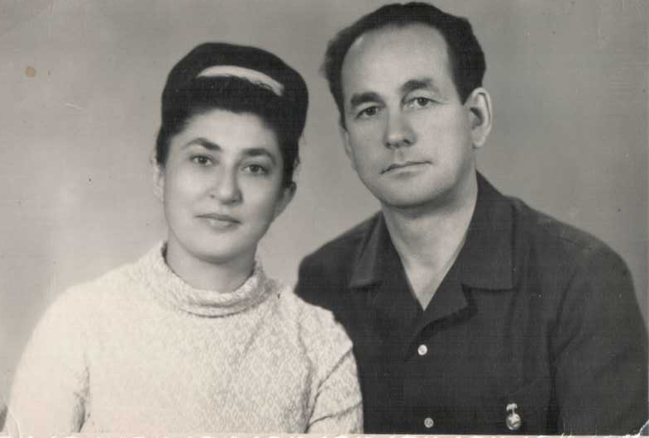
Омюр аркъадашы Эльмира ханым иле, 1967 с.

Slide 5
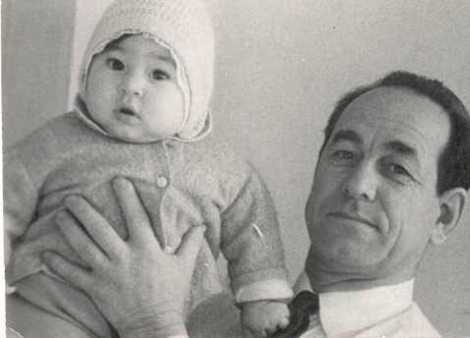
Риза Фазыл Айдан къызынен

Slide 6
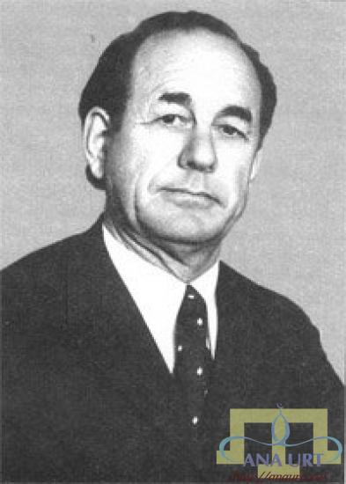

Slide 7
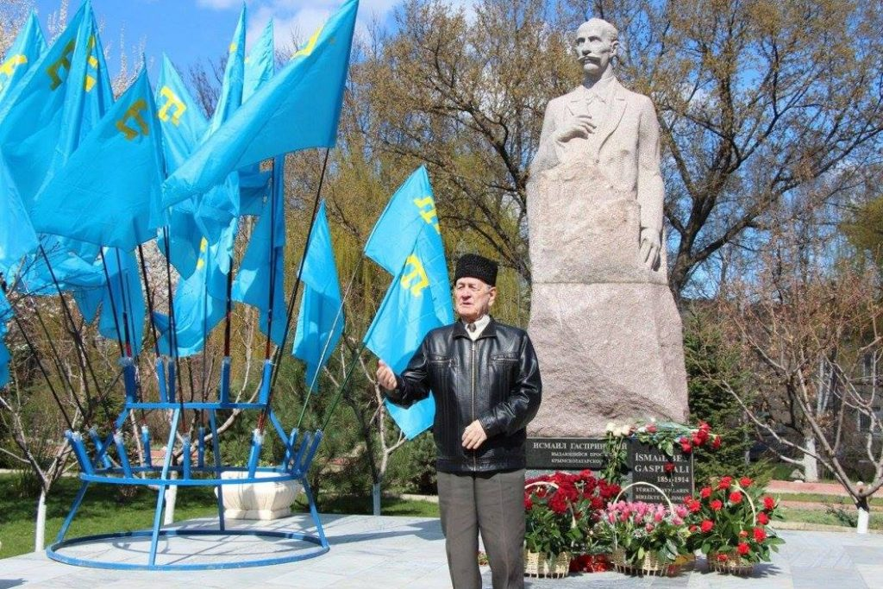
И. Гаспринскийнинъ догъгъан кунюне багъышлангъан чыкъыш

Slide 8
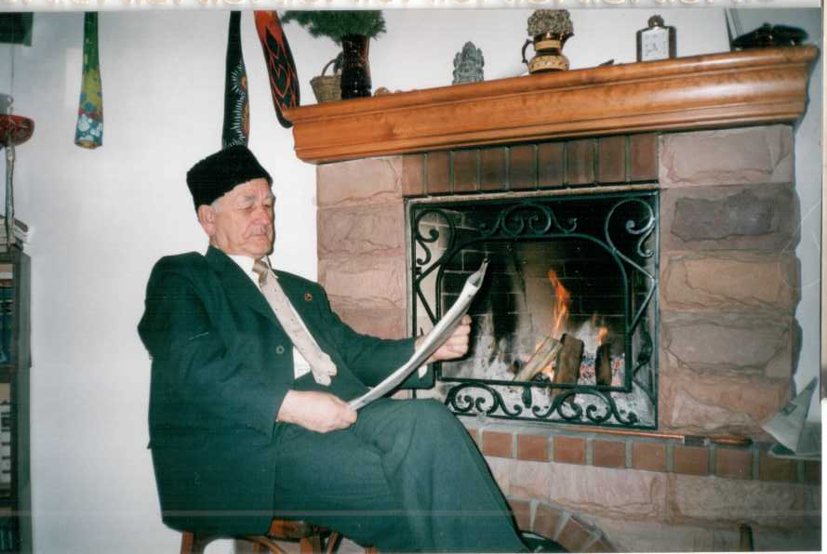
«Доля» нешриятында

Slide 9
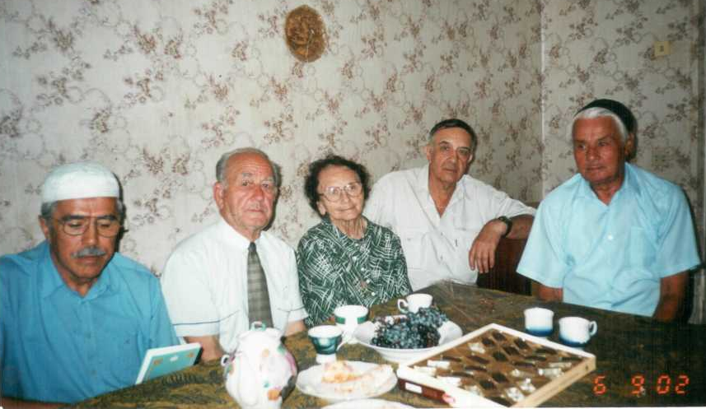
Р. Фазыл, Э. Шемьи-заденинъ омюр аркъадашы Саиде Боданинская, Айдын Шемьи-заде ве онынъ достлары.

Slide 10
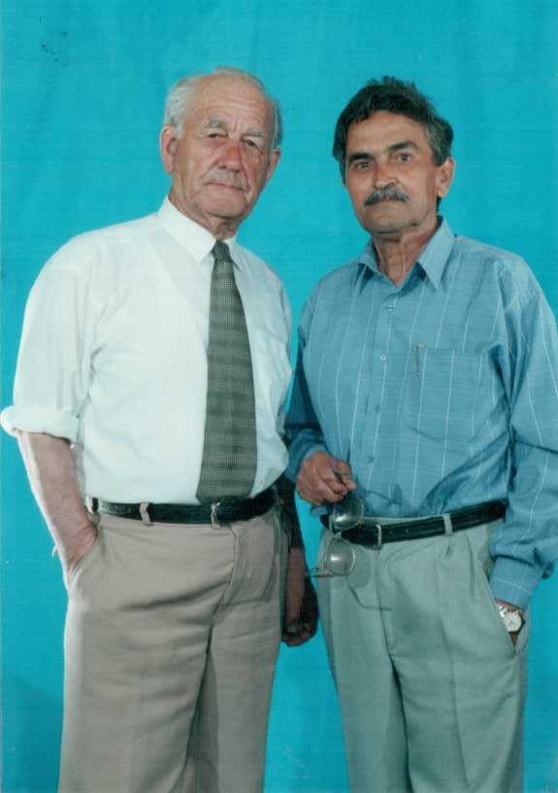
Риза Фазыл ве Шакир Селим

Slide 11
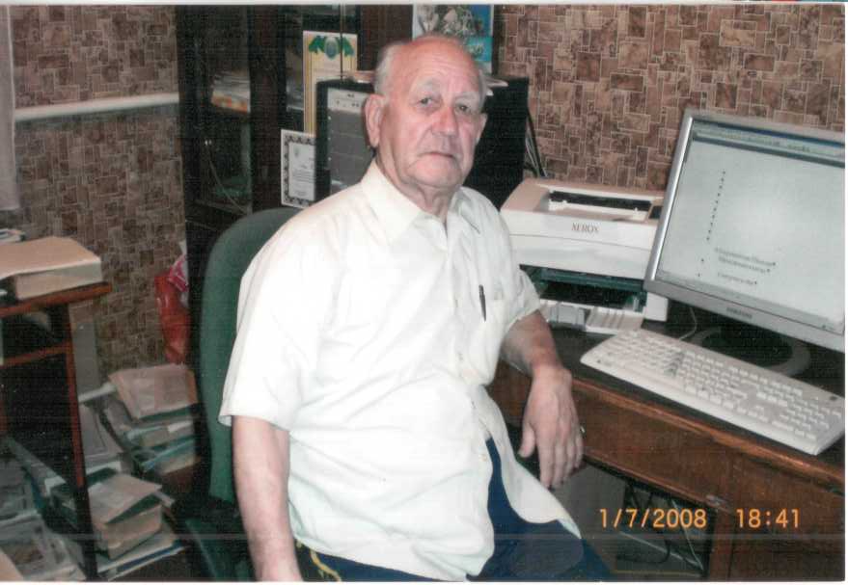
Р. Фазыл озь кабинетинде

Slide 12
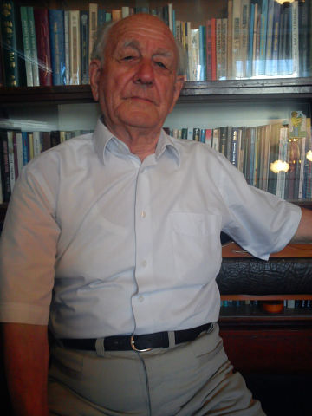

Slide 13
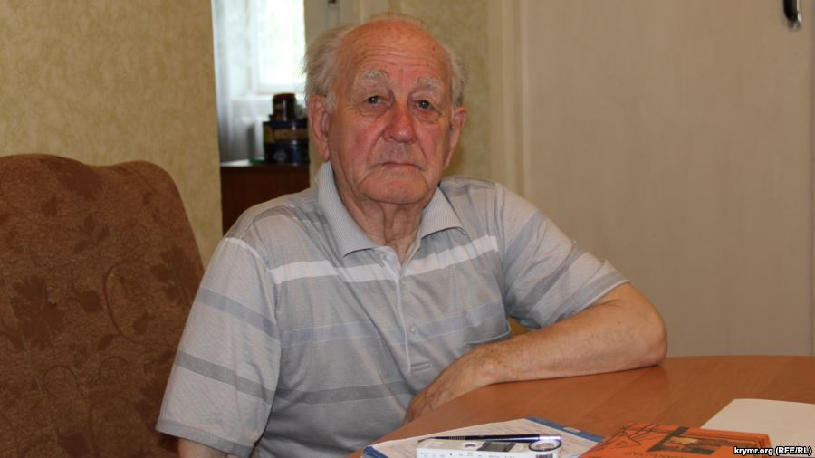

Slide 14
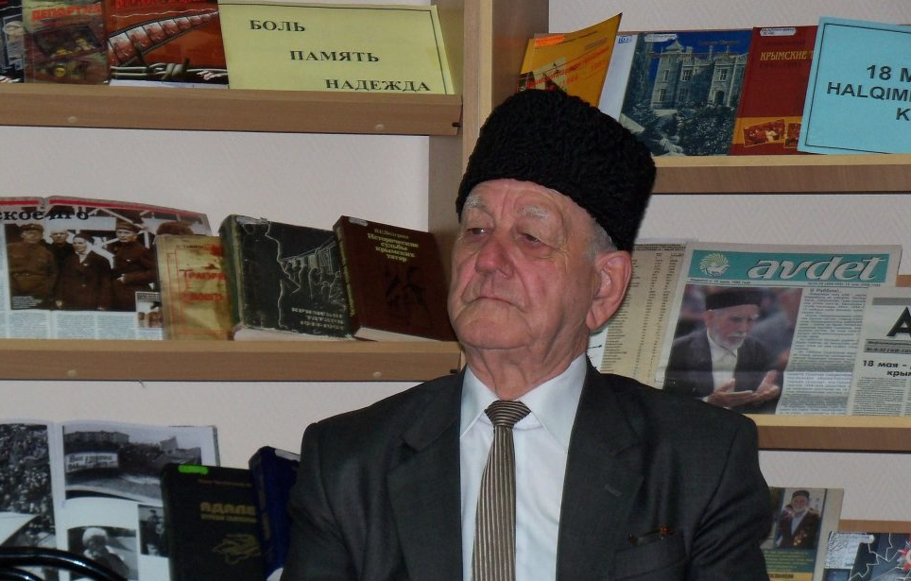
И. Гаспринский адына китапханеде

Slide 15
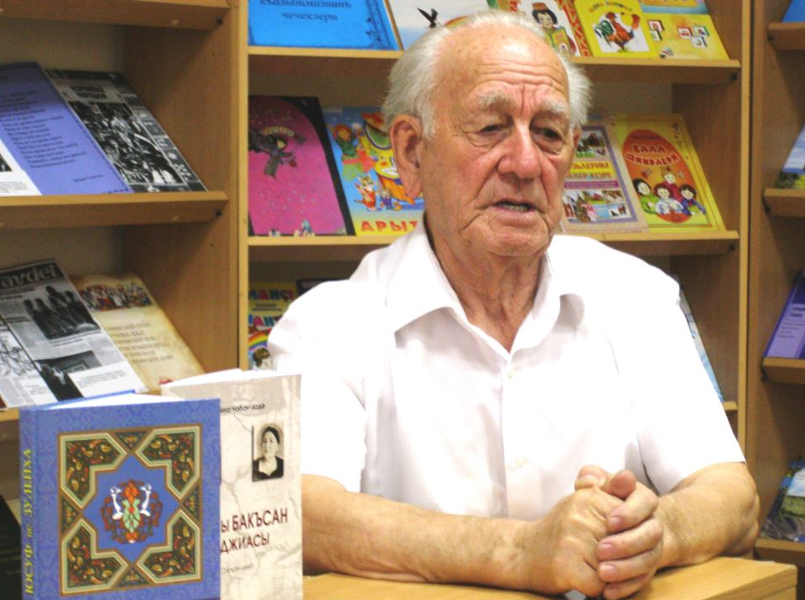

Slide 16
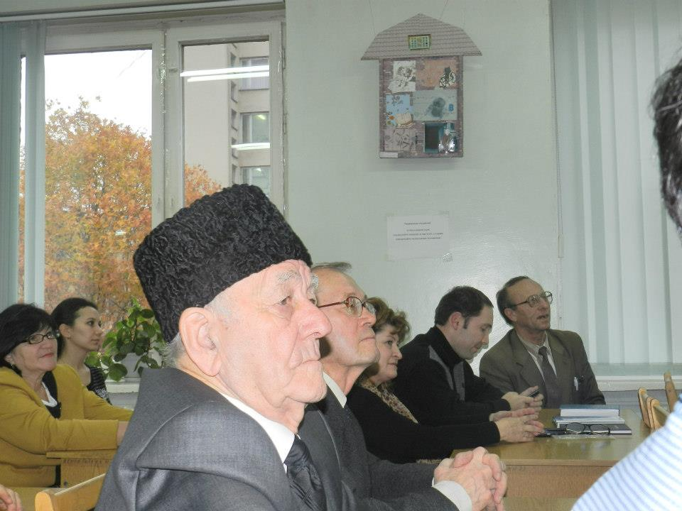

Slide 17
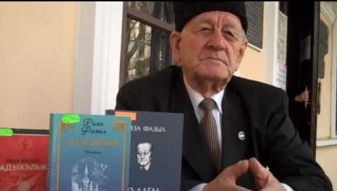

Slide 18
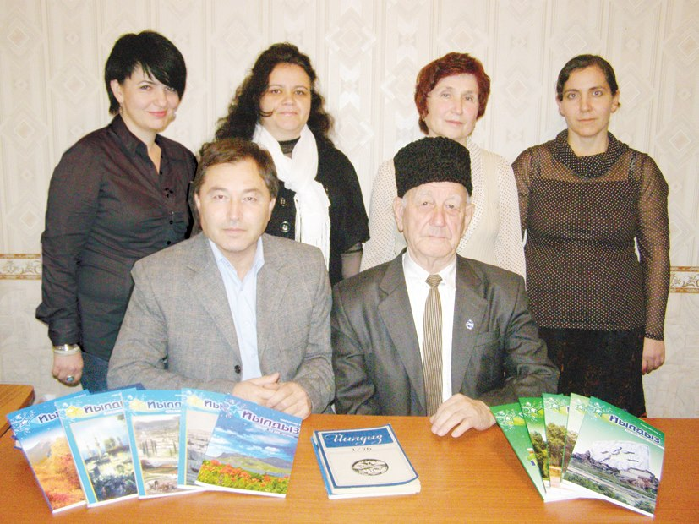
Р. Фазыл «Йылдыз» меджмуасында чокъ йыл девамында чалышты.

Slide 19
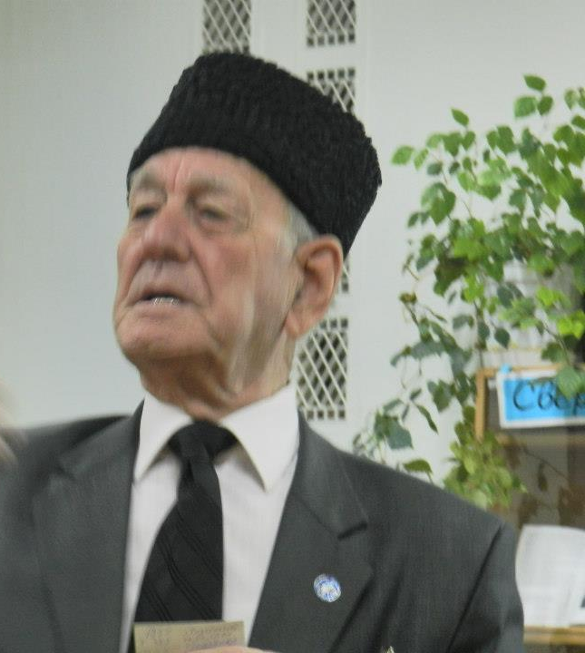
Шаир чыкъыш япмакъта

Slide 20
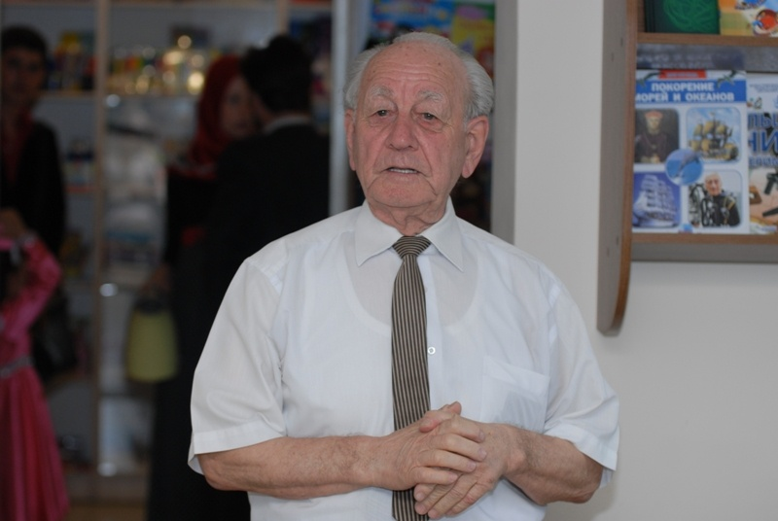

Slide 21
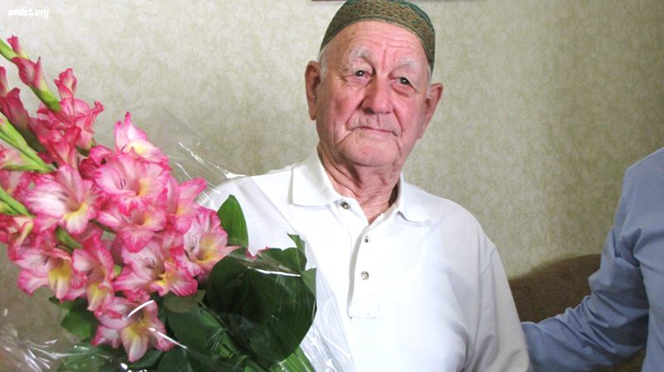
Р. Фазылны юбилейнен хайырлайлар

Slide 22
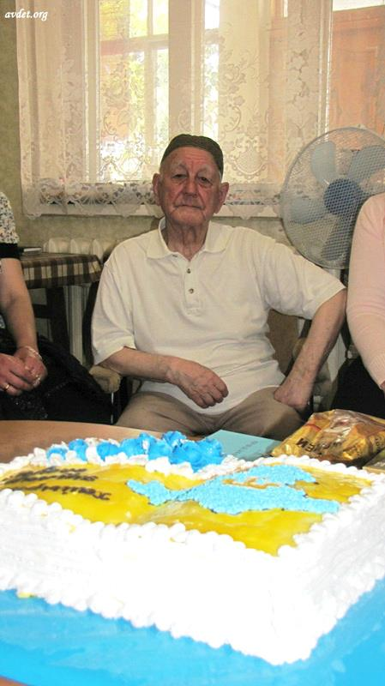

Slide 23
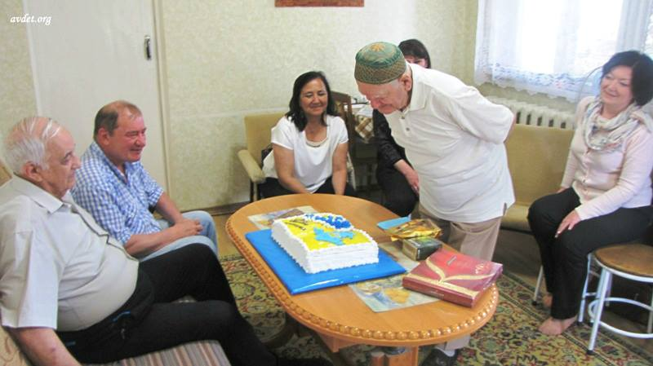

Slide 24
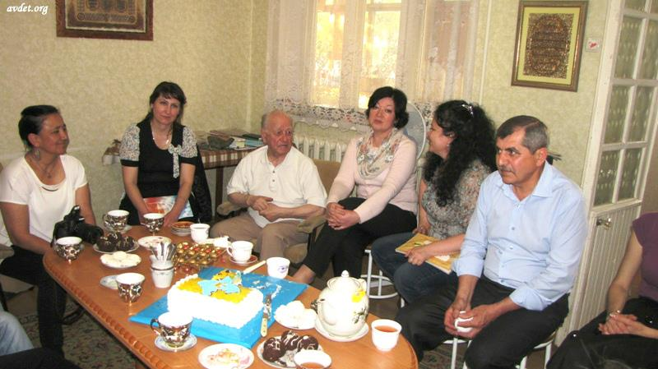

Slide 25
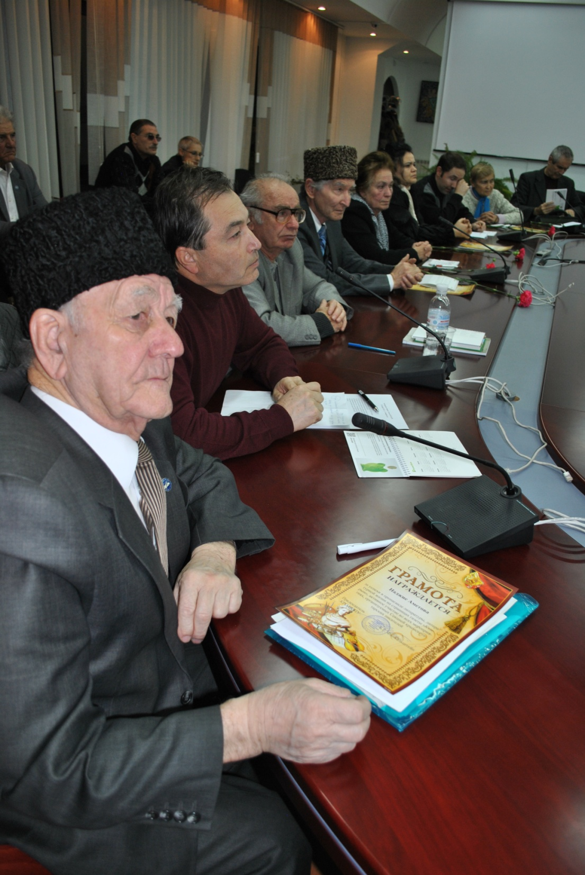

Slide 26
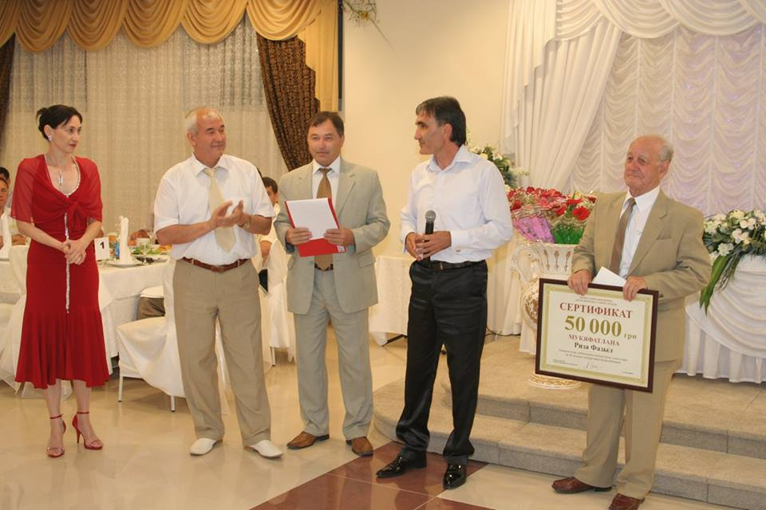
Р. Фазылны Э. Шемьи-заде адына мукяфатнынъ спонсоры Э.Эмираджиев хайырлай.

Slide 27
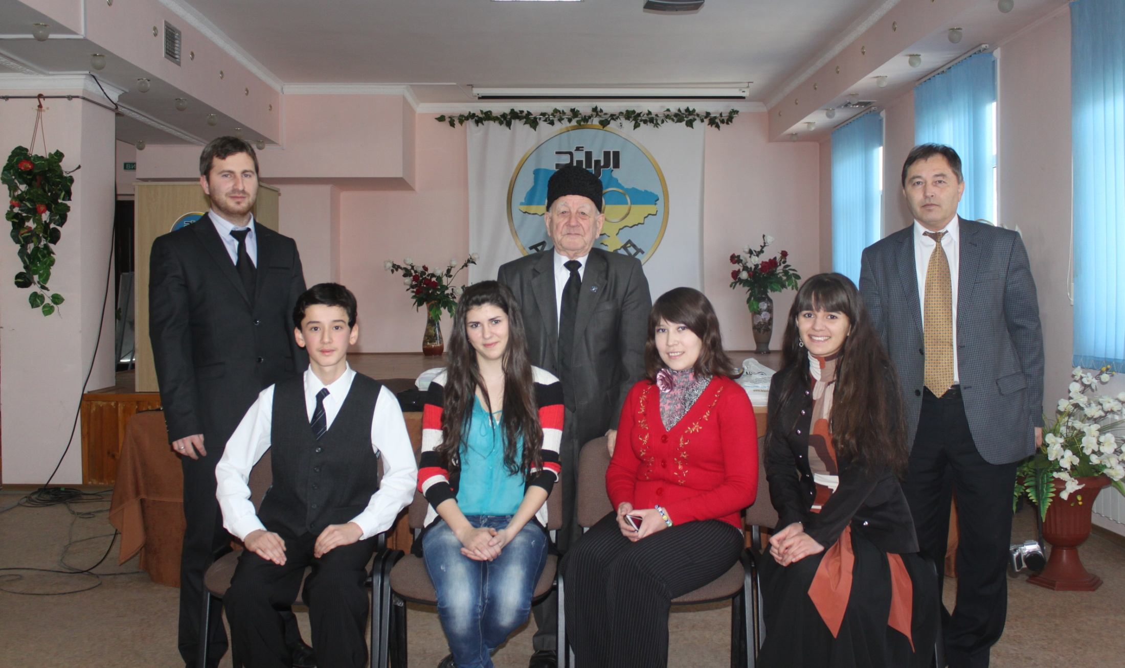
Эдебият конкурсынынъ тешкилятчылары ве гъалиплери (2013с.)

Slide 28
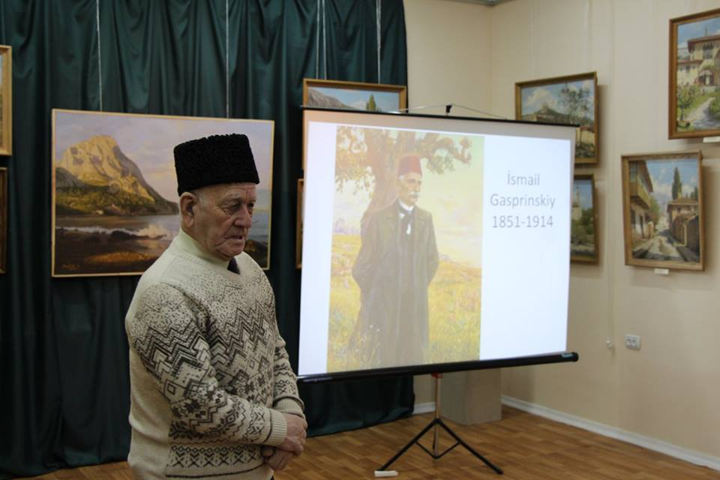
Къырымтатар санаты музеинде

Slide 29
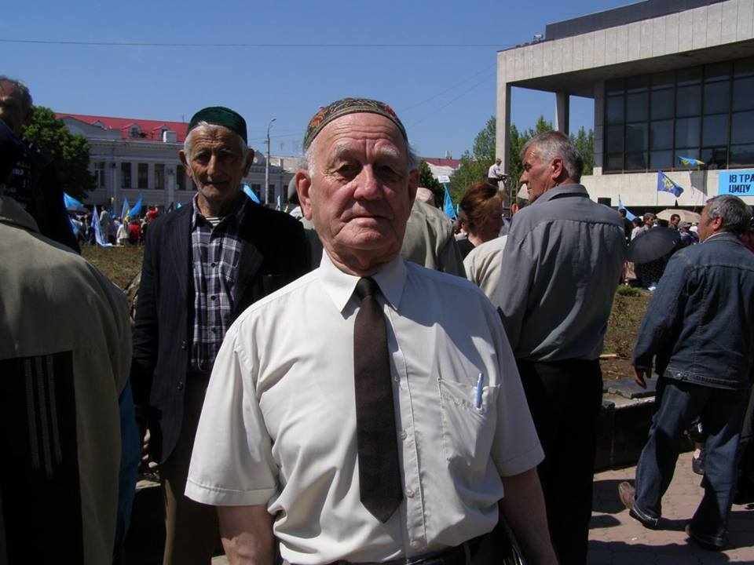
18 майыс Матем митингинде

Slide 30
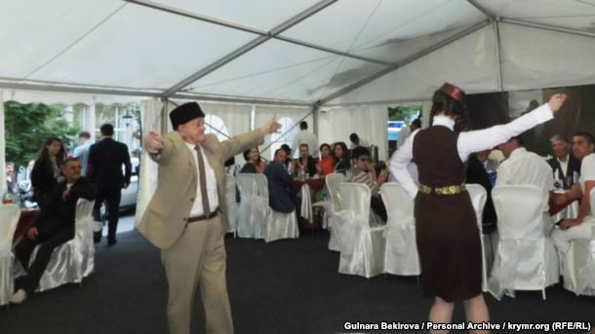
Той-джыйында

Slide 31
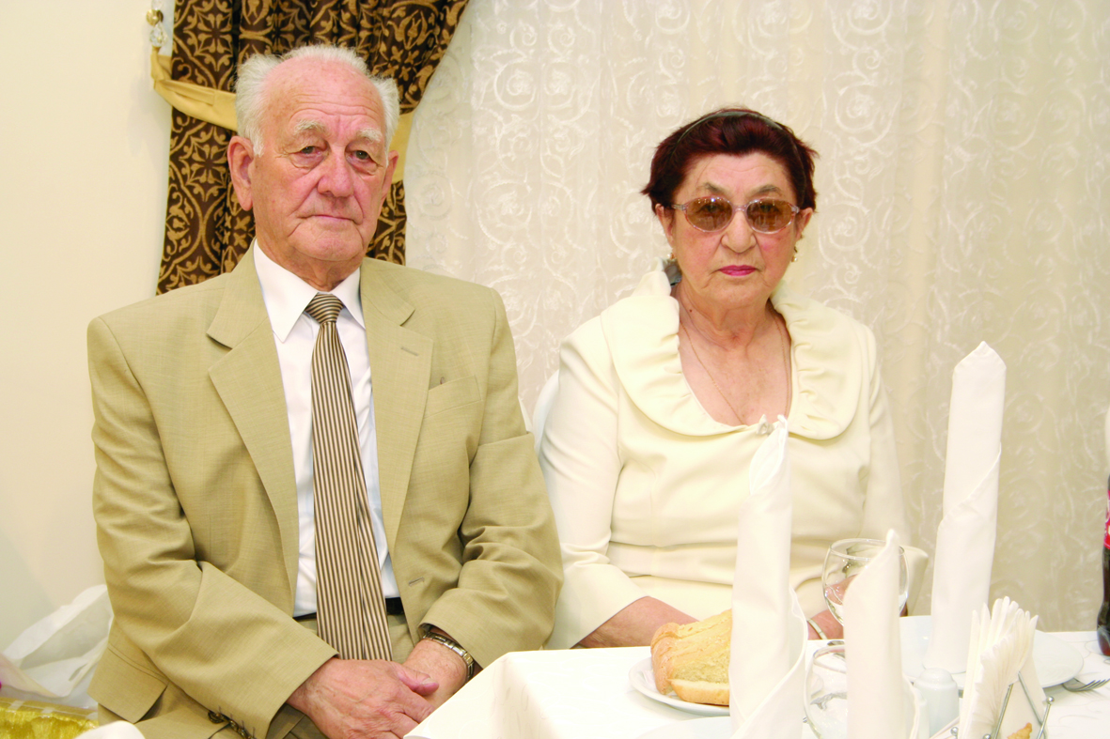
Риза Фазыл ве Эльмира ханым.

Slide 32
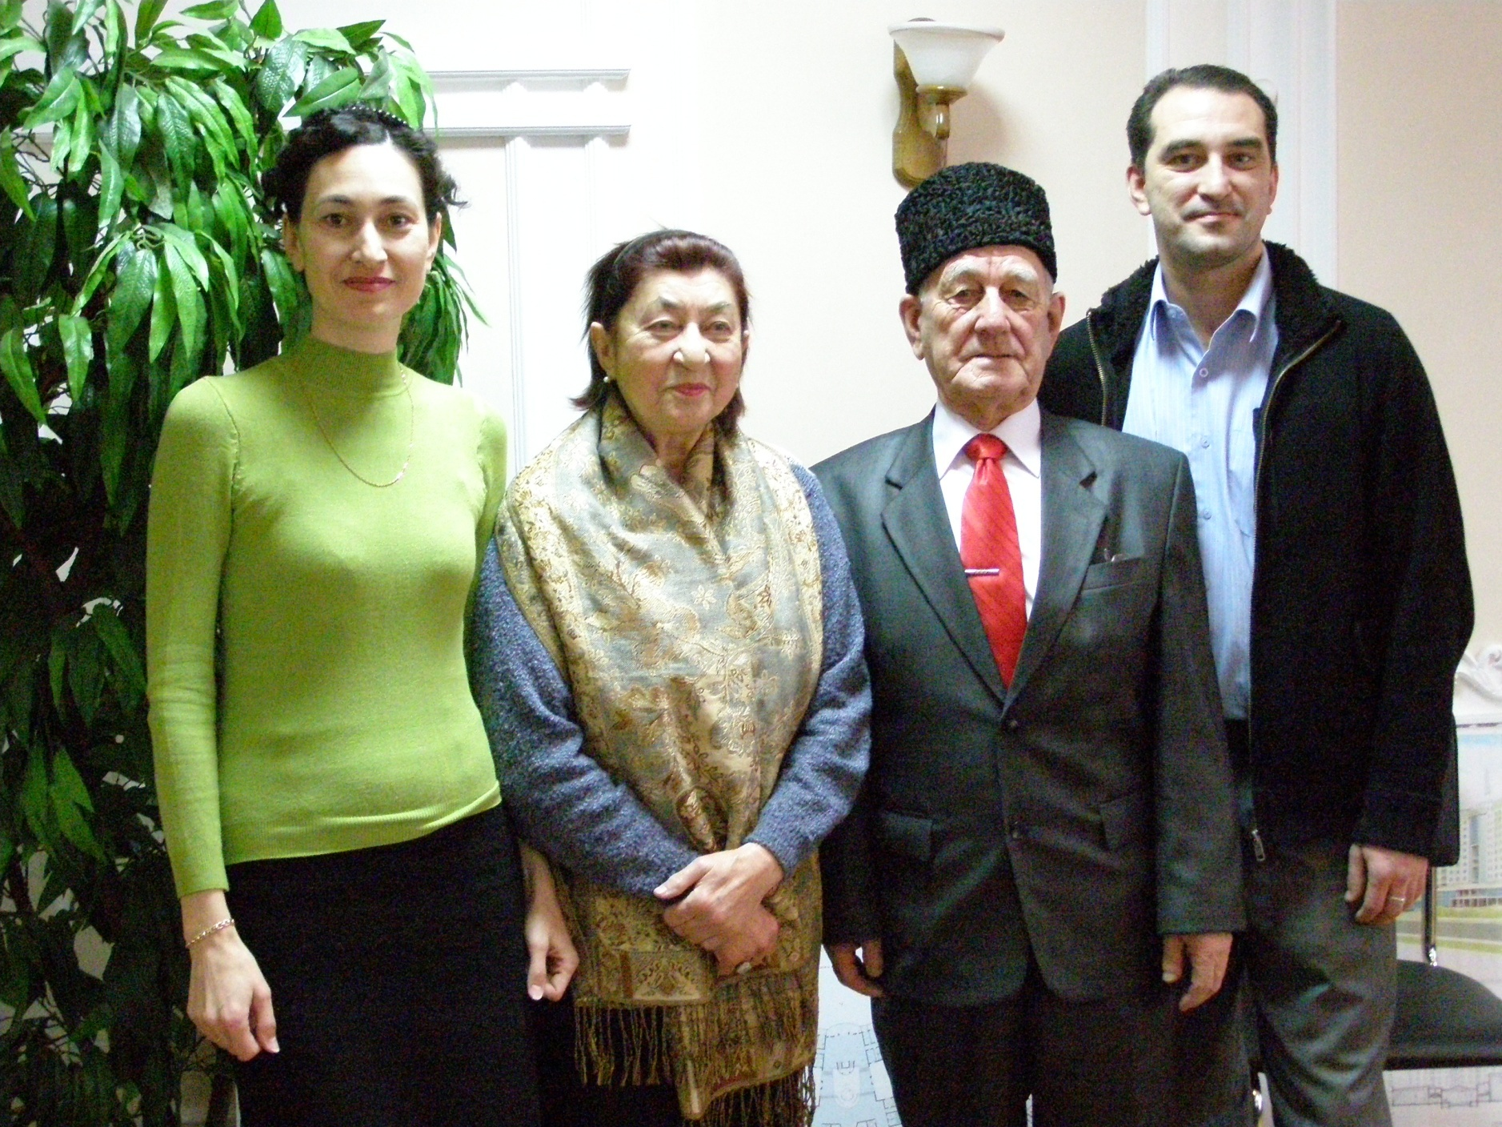
Къорантасынен 2008с.

Slide 33
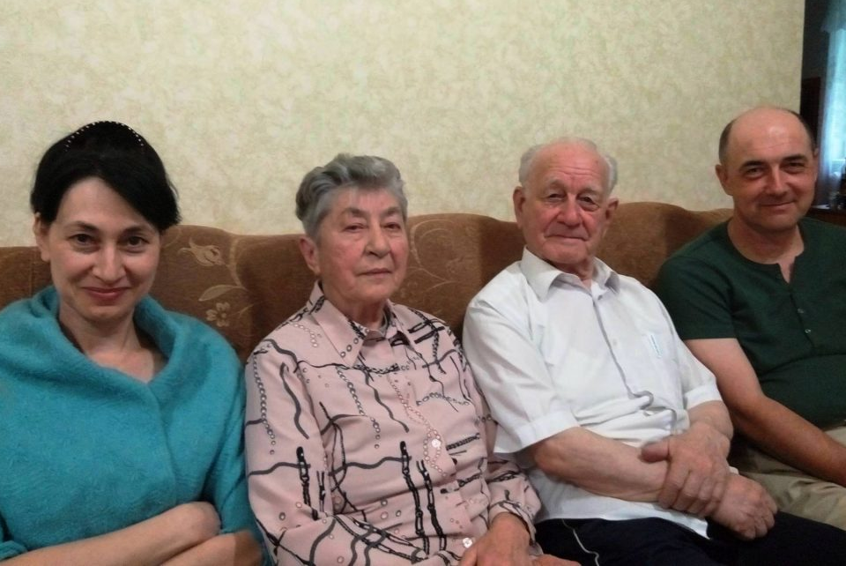
Р. Фазыл ве Эльмира ханым къызы ве киеви иле

Slide 34
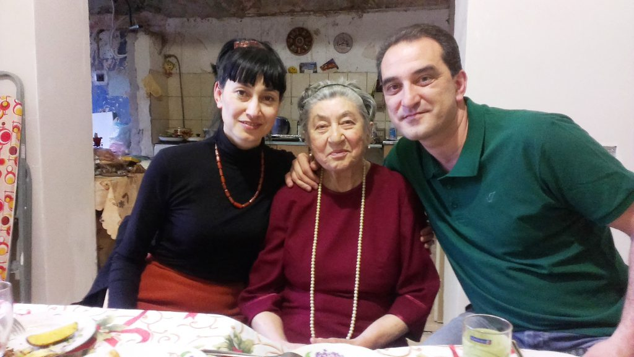
Эльмира ханым къызы Айдан ве огълу Яшар иле

Slide 35
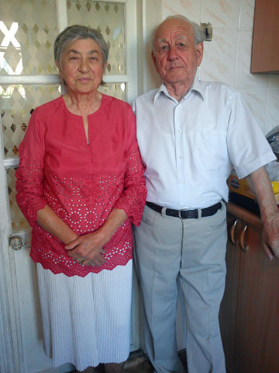

Slide 36
